Slide 1

17. Berufsbildnerinnen-/Berufsbildner-Tagung vom 08.01.2025

Slide 2
Programm
Information
AMBH - Informationen Rudolf Zimmerli
GIBS – Informationen Urs Wartenweiler
AGVS Solothurn – Informationen Thomas Jenni
                Adrian Fischer
AGVS – UPSA, Arnold Schöpfer

Slide 3
Amt für Berufsbildung, Mittel- und Hochschulen SO
Rudolf Zimmerli, Berufsinspektor ABMH

Slide 4
Herzlich willkommen!
Berufsbildner-/Berufsbildnerinnen-
Tagung vom 8.01.2025
Ruedi Zimmerli, Berufsinspektor
Amt für Berufsbildung, Mittel- und Hochschulen

Slide 5
Aktuelle Lehrstellensituation
Mehr Schulabgänger als in der Vergangenheit -> geburtenstärkere Jahrgänge
Viele Lehrstellen bleiben nach wie vor unbesetzt
ca. 54% der Schüler machen eine Lehre
ca. 29% der Schüler gehen ans Gymnasium
ca. 14% absolvieren ein Brückenangebot/Zwischenlösung
Vertragsauflösungen im Jahr 2024 auf Höchstwert von 10.4% -> Automobil-Fachmann 21%
Bestehenquote alle Berufe ist stabil bei 92% -> Automobil-Fachmann 83%
Zweitausbildungen im Berufsfeld Automobil

Slide 6
Anzahl 16-jährige Personen im Kt. SO
(Quelle: AFIN Stichtag 31.12.2022)

Slide 7
Aktuelle Lehrstellensituation
Mehr Schulabgänger als in der Vergangenheit -> Geburtenstärkere Jahrgänge
Viele Lehrstellen bleiben nach wie vor unbesetzt
ca. 54% der Schüler machen eine Lehre
ca. 29% der Schüler gehen ans Gymnasium
ca. 14% absolvieren ein Brückenangebot/Zwischenlösung
Vertragsauflösungen im Jahr 2024 auf Höchstwert von 10.4% -> Automobil-Fachmann 21%
Bestehenquote alle Berufe ist stabil bei 92% -> Automobil-Fachmann 83%
Zweitausbildungen im Berufsfeld Automobil

Slide 8
Aktuelle Lehrstellensituation

Slide 9
Aktuelle Lehrstellensituation
Mehr Schulabgänger als in der Vergangenheit -> Geburtenstärkere Jahrgänge
Viele Lehrstellen bleiben nach wie vor unbesetzt
ca. 54% der Schüler machen eine Lehre
ca. 29% der Schüler gehen ans Gymnasium
ca. 14% absolvieren ein Brückenangebot/Zwischenlösung
Vertragsauflösungen im Jahr 2024 auf Höchstwert von 10.4% -> Automobil-Fachmann 21%
Bestehenquote alle Berufe ist stabil bei 92% -> Automobil-Fachmann 83%
Zweitausbildungen im Berufsfeld Automobil

Slide 10
Aktuelle Lehrstellensituation
Mehr Schulabgänger als in der Vergangenheit -> Geburtenstärkere Jahrgänge
Viele Lehrstellen bleiben nach wie vor unbesetzt
ca. 54% der Schüler machen eine Lehre
ca. 29% der Schüler gehen ans Gymnasium
ca. 14% absolvieren ein Brückenangebot/Zwischenlösung

Slide 11
Aktuelle Lehrstellensituation
Mehr Schulabgänger als in der Vergangenheit -> Geburtenstärkere Jahrgänge
Viele Lehrstellen bleiben nach wie vor unbesetzt
ca. 54% der Schüler machen eine Lehre
ca. 29% der Schüler gehen ans Gymnasium
ca. 14% absolvieren ein Brückenangebot/Zwischenlösung
Vertragsauflösungen im 2024 auf Höchstwert von 10.4% -> Automobil-Fachmann 21%
Bestehenquote alle Berufe ist stabil bei 92% -> Automobil-Fachmann 83%
Zweitausbildungen im Berufsfeld Automobil

Slide 14
Auflösungen -> Fazit
Auflösungsquote ist überdurchschnittlich hoch (21.1%)
ca. 30 % erreichen die geforderten Leistungen nicht
ca. 30 % sind im falschen Beruf oder im falschen Lehrbetrieb
Handlungsoptionen:
Selektionsprozess optimieren
  Checks S2, S3, Anforderungsprofile.ch
  Eignungstest AGVS
  Referenzen bei Lehrpersonen einholen, Schnupperlehren, Erlebnistage Beruf
Zielvereinbarung für letztes Volksschuljahr!

Slide 15
Aktuelle Lehrstellensituation
Mehr Schulabgänger als in der Vergangenheit -> Geburtenstärkere Jahrgänge
Viele Lehrstellen bleiben nach wie vor unbesetzt
ca. 54% der Schüler machen eine Lehre
ca. 29% der Schüler gehen ans Gymnasium
ca. 14% absolvieren ein Brückenangebot/Zwischenlösung
Vertragsauflösungen im Jahr 2024 auf Höchstwert von 10.4% -> Automobil-Fachmann 21%
Bestehenquote alle Berufe ist stabil bei 92% -> Automobil-Fachmann 82%
Zweitausbildungen im Berufsfeld Automobil

Slide 16
Automobilfachleute EFZ -> QV nicht bestanden
Notes:
Im Vergleich zum Gasamtschnitt dürften ca 2 Lernende pro Jahr das QV nicht bestehen
Die Erfahrungsnote ist im Durchschnitt 0.5 Notenpunkte höher als die Prüfungsnote

Slide 17
Prüfungserfolg -> Fazit
Wenn die Erfahrungsnoten üK und BK über 4.5 ist die Wahrscheinlichkeit das QV zu bestehen gross
Handlungsoptionen:
Bei ungenügenden oder knapp genügenden Erfanoten in BK und üK, sind die Vertragsparteien spätestens Ende des 2. Lehrjahr, auf die Wahrschein-lichkeit eines ungenügenden QV-Ergebnisses hinzuweisen und Alternativen sind zu prüfen.

Slide 18
Aktuelle Lehrstellensituation
Mehr Schulabgänger als in der Vergangenheit -> Geburtenstärkere Jahrgänge
Viele Lehrstellen bleiben nach wie vor unbesetzt
ca. 54% der Schüler machen eine Lehre
ca. 29% der Schüler gehen ans Gymnasium
ca. 14% absolvieren ein Brückenangebot/Zwischenlösung
Vertragsauflösungen im Jahr 2024 auf Höchstwert von 10.4% -> Automobil-Fachmann 21%
Bestehenquote alle Berufe ist stabil bei 92% -> Automobil-Fachmann 82%
Zweitausbildungen im Berufsfeld Automobil -> ca.10 Lernende pro Jahr

Slide 19
Anzahl Zusatzausbildungen AF und AM
Notes:
7 Lernende haben das QV nicht bestanden. In der Erstausbildung waren die Gesamtnoten alle unter 4.8

Slide 20
Zweitausbildungen im Berufsfeld Automobil
Zweitausbildungen -> Fazit
Bei allen Nichtbestandenen lag die Berufskenntnis- und Gesamtnote in der Erstausbildung jeweils unter 4.8
Verkürzung der Zweitausbildung:
Automobil-Assistent EBA -> Automobil-Fachmann EFZ Verkürzung 1 Jahr
Automobil-Fachmann EFZ -> Automobil-Mechatroniker EFZ Verkürzung 1-2 Jahre
AGVS-Empfehlung für eine Verkürzung:
Erfahrungsnote BK -> über 4.8
Schlussnote des QV Erstausbildung -> über 4.8

Slide 21
Herzlichen Dank für
Ihr Engagement
in der Berufsbildung!

Slide 22
Gewerblich Industrielle Berufsschule Solothurn
Urs Wartenweiler, Fachlehrer GIBS

Slide 23
Informationen der GIBS Solothurn

Slide 24
Informationen der GIBS Solothurn
Lerncoaching
Klassengrösse, -trennung, -zusammenlegung

Slide 25

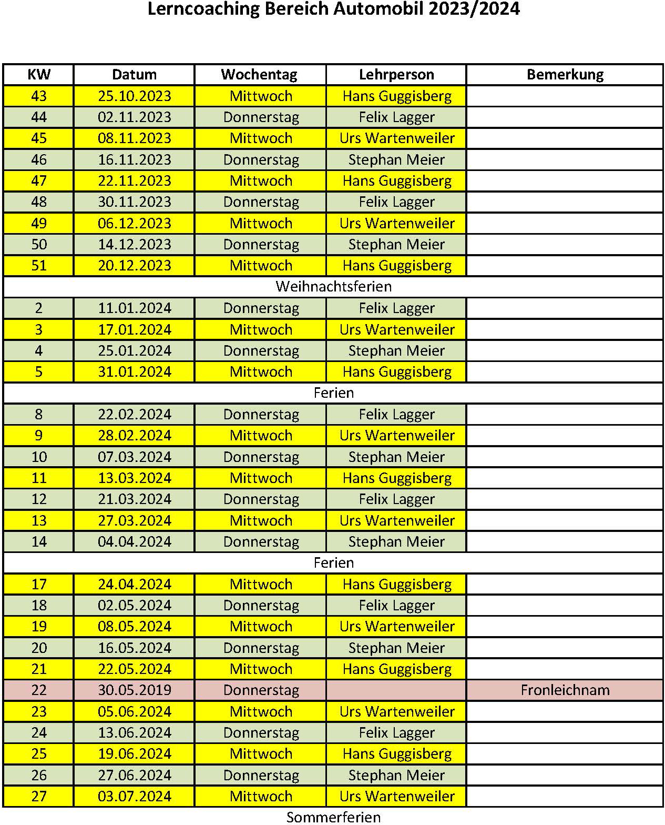
Lerncoaching

Slide 26
Lerncoaching
Schuljahr 22/23: durchschnittlich 2 Teilnehmer, 6 Abende ohne Lernende
Schuljahr 23/24: durchschnittlich 2 Teilnehmer, 9 Abende ohne Lernende

Slide 27
Lerncoaching
Fazit: die zu geringe Teilnehmerzahl rechtfertigt kein Aufrechterhalten des Lerncoachings.
per Ende 2024 wurde das Lerncoaching im Bereich Automobil eingestellt.

Slide 28
Klassengrösse, -trennung, -zusammenlegung
Situation: Während dem laufenden Semester können Klassen getrennt oder zusammengelegt werden.
Das betrifft üblicherweise Automobil-Fachleute und Automobil-Assistenten.

Slide 29
Klassengrösse, -trennung, -zusammenlegung
Vorgabe: - Klassengrösse EBA bis 14 Lernende
- Klassengrösse EFZ bis 26 Lernende
- Stundenplan des nächsten Schuljahres muss bis Ende Juni erstellt sein.
- Anmeldungen von neuen Lernenden können bis September erfolgen.
- verhältnismässig viele Lehrvertragsänderungen bei den AUF

Slide 30
Klassengrösse, -trennung, -zusammenlegung
Situation Januar 2025:
AUA 23: 14 Lernende (Maximum erreicht)
AUF 23: 27 Lernende (über dem Maximum)
AUF 24: 24 Lernende (2 Klassen in ABU und Sport)
Die Vertragsänderung von einem einzigen Lernenden kann grosse Auswirkungen haben.
Klassenzusammenlegungen und –trennungen können nicht verhindert werden.

Slide 31
Fragen?

Slide 32
Auto Gewerbe Verband Sektion Solothurn
Thomas Jenni, AGVS SO

Slide 33
Auto Gewerbe Verband Sektion Solothurn
üK Planung – Jahresprogramm
Eignungstest
Termine

Slide 34
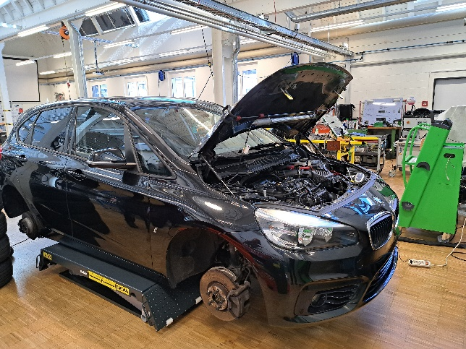
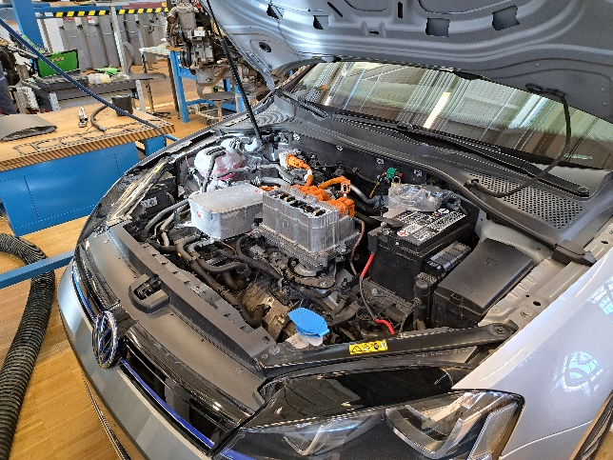
Auto Gewerbe Verband Sektion Solothurn
Fakten zur ÜK Planung
2 Kurse pro Jahr entspricht ca 16 Kurstage
Ab zweitletztem Semester keine üK mehr für QV Absolventen
Lehrplan
Schultage
AAS: 20 Kurstage/Lehrzeit, 1 Tag Schule
AF: 40 Kurstage/Lehrzeit, 1 – 1,5 Tage Schule
AM: 68 Kurstage/Lehrzeit, 1 – 1,5 Tage Schule
Anz. Lernende: 164, verteilt auf 10 Schulklassen
Gruppengrösse ÜK; idealerweise 10, max. 15
Aufgebote werden in der Regel mindestens 6 Wochen im Voraus verschickt.
Jahresplanung ist auf www.agvs-so.ch ersichtlich.

Slide 35
Auto Gewerbe Verband Sektion Solothurn
Kurswochen: grün = 33
QV: gelb = keine Kurse möglich
Schulferien: braun, keine Kurse möglich
Feiertage: blau, Brückentage sind kaum
planbar
Reifensaison: rot
Kurswoche: grün – rot = 24

Slide 36

Auto Gewerbe Verband Sektion Solothurn
üK Planung FAZIT
Teilt uns frühzeitig Änderungen bezüglich Verschiebungen/Lehrvertragsänderungen mit. Kommuniziert mit uns.
Jahresplanung ist auf unserer Webseite aufgeschaltet.
Die Kurse werden mindestens 6 Wochen im Voraus aufgeboten (Sephir).
Verschiebungen sind bedingt möglich, sind aber an verschiedenen Vorgaben gebunden.
Bildet mehr Lernende aus; das gibt mehr Klassen und unsere Flexibilität wird grösser!

Slide 37
Auto Gewerbe Verband Sektion Solothurn
Einungstest
Pro Jahr führen wir folgende Anzahl Tests durch:
2023 2022 2021
97 89 87 108
Feststellung:
1/3 der Teilnehmer erhalten die Empfehlung AAS
1/3 der Teilnehmer erhalten die Empfehlung AF
1/5 der Teilnehmer erhalten die Empfehlung AM
die restlichen Teilnehmer erhalten keine Empfehlung für eine technische Ausbildung.
Der Eignungstest gibt uns aber einen guten Überblick, welcher Schüler für welchen Beruf geeignet ist. Nutzt also dieses Angebot.

Slide 38

Auto Gewerbe Verband Sektion Solothurn
Personalgewinnung – Auswahl von zukünftigen Lernenden
Unsere Unterstützung:
Dossierbeurteilung
Zeugnisse
Arbeits-, Lern- und Sozialverhalten
Interessenbeurteilung
Check S2
Aufgebot zum Eignungstest
Referenzauskunft
Eignungsabklärungen
Fazit

Slide 39
Auto Gewerbe Verband Sektion Solothurn
Termine
08.01.2025 Berufsbildneranlass
21.01.2025 Tag des Garagisten in Bern
27.03.2025 EBA Tag Altes Spital
25.03.2025 GV 2025
28.04.2025 bis QV 2025
06.06.2025
25.06.2025 Delegiertenversammlung AGVS UPSA
26.06.2025 Lehrabschlussfeier
Ende August Lehrstellenbörse Solothurn Umgebung
Anfang September Lehrstellenbörse Oensingen
Nicht abschliessend…
Wir werden Euch wiederum um Unterstützung für die Mithilfe gewisser Anlässe anfragen. Dabei geht es vorab um Lernende, welche an diverse Anlässe uns helfen kommen.

Slide 40
Auto Gewerbe Verband Sektion Solothurn
Adrian Fischer, AGVS SO

Slide 41
Herzlich willkommen

Slide 42
Informationsanlass für Interessierte zum Ausbilden von Lernenden im Detailhandel der Branche «Automobil Sales»
08. Januar 2025

Slide 43


Allgemeine Informationen

Slide 44
Unsere Branchen ab dem Jahr 2022
Bildung Detailhandel Schweiz (BDS)
(Neu 22 Branchen)
Automobil Sales
(neue Branche)
Gestalten von Einkaufserlebnissen
Betreuen von Online-Shops
Automobil After-Sales
(neu positionierte Branche)
Gestalten von Einkaufserlebnissen
Betreuen von Online-Shops
Die Branche und der Schwerpunkte «Gestalten von Einkaufserlebnissen» ODER «Betreuen von Online-Shops»
müssen bei der Lehrvertragsunterzeichnung auf dem Lehrvertrag festgehalten werden!
Notes:
Jede Branche hat die Möglichkeit zwischen den zwei Schwerpunkten «Gestalten von Einkauferlebnissen» und «Betreuen von Online-Shops» zu wählen.
Dazu gilt es das Merkblatt von BDS zu den Mindestanforderungen zu berücksichtigen.

Slide 45
Das Grundbildungs-Autohaus ab dem Jahr 2022
DHF Automobil After-Sales EFZ
After-Sales
Sales
Automobil-Mechatroniker/-in EFZ
Werkstatt
Ersatzteile
Empfang & Kundendienst
neu*
DHF Automobil Sales
EFZ
Showroom
neu
Automobil-Fachmann/-frau EFZ
DHA Automobil After-Sales
EBA
neu*
Automobil- Assistent/-in EBA
Dienstleistungen
Kaufmann/-frau
EFZ
Zubehör
Administration
neu*= neu positioniert
Notes:
Hinweis auf Verkaufsorientierung ➔ Es wird keine Warenkunde geprüft.
Aftersales: Betriebe, welche wenig bis keine Bedienung an einem Kundenschalter haben, müssen die Verkaufsorientierung über den Kundendienst ausbilden.
Sales: Hier werden keine Dispoaufgaben geprüft sondern das Verkaufserlebnis auf der Verkaufsfläche.

Slide 46
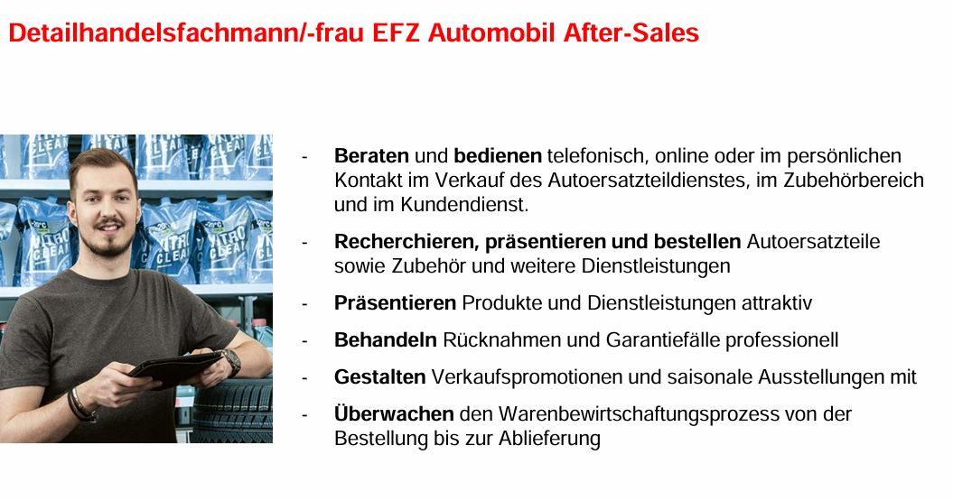
Notes:
Achtung: In der Branche DH Sales sind keine EBA-Lehrverhältnisse möglich.
Begründung: Die wesentlichen, auf die Verkaufspraxis bezogenen Inhalte werden erst im 3. Lehrjahr vermittelt.

Slide 47
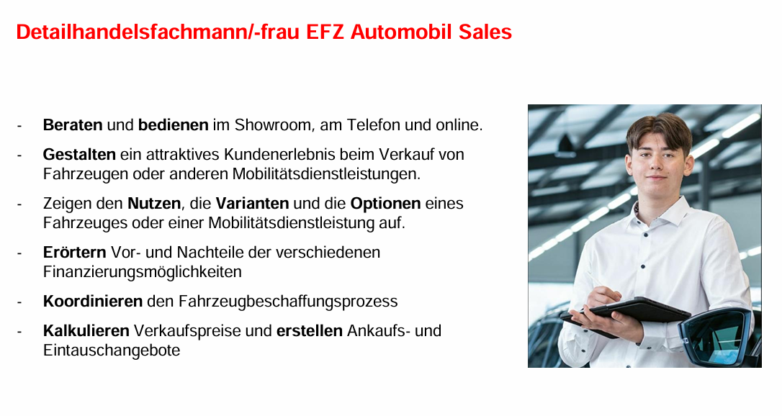

Slide 48



Mindestanforderungen an Betriebe und Berufsbildner*innen
Voraussetzungen für Berufsbildende: Betriebliche Voraussetzungen:
Wichtiger Hinweis:
Alle Betriebe brauchen für beide Branchen neue Ausbildungsbewilligungen!
Die erwähnten Dokumente können Sie auf der Webseite von BDS herunterladen!
Notes:
Titel sind verlinkt.
EFZ in der jeweiligen Branche & Berufsbildnerkurs, Bewilligungen erteilen die Kantone (mit Mindestsortimentsliste des AGVS)

Slide 49
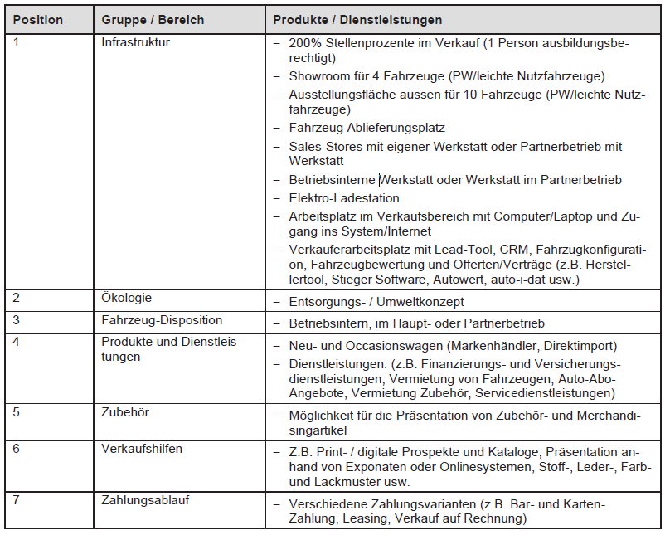
Mindestsortimentsliste Automobil Sales

Slide 50


Die betrieblichen Bildungspläne
Hinweis:
Die Bildungspläne mit den betrieblichen und schulischen Handlungskompetenzen
wurden von BDS für alle 22 Branchen formuliert und sind bei allen 22 Branchen
identisch
https://www.bds-fcs.ch/de/Digitale-Medien/Download-Center?download=16
https://www.bds-fcs.ch/de/Digitale-Medien/Download-Center?download=17

Slide 51

www.bds-fcs.ch

Slide 52
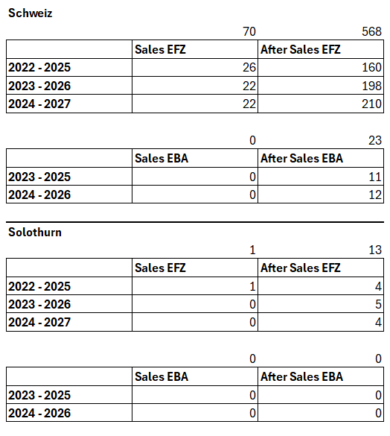
Statistik Lehrverhältnisse EFZ/EBA

Slide 53
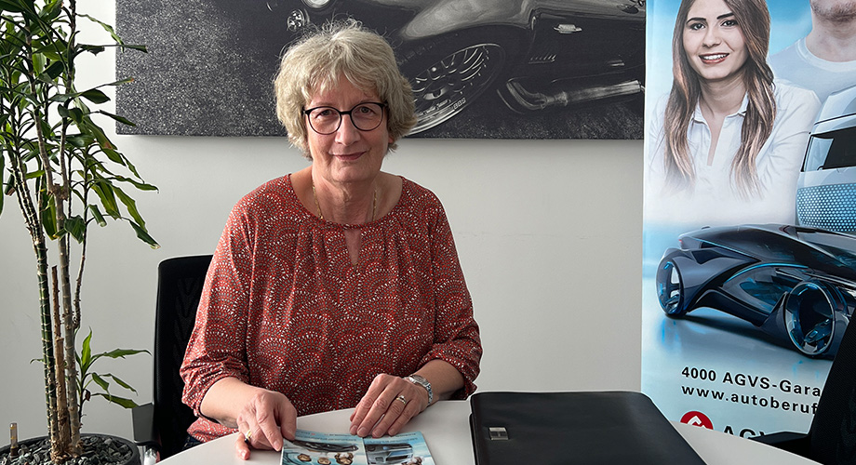
Wo finde ich die wichtigsten Informationen zu den DH-Berufen?
Persönlich:
Brigitte Hostettler
Mail: brigitte.hostettler@agvs-upsa.ch
Tel: 031 307 15 28
Online:
www.bds-fcs.ch
www.autoberufe.ch
www.agvs-upsa.ch
www.sbfi.admin.ch
Technischer Support Konvink:
support@konvink.ch

Slide 54
Viel Erfolg beim Ausbilden von Lernenden

Slide 55
Auto Gewerbe Verband Schweiz
Arnold Schöpfer, AGVS - UPSA

Slide 56

Präsentation «Höhere Berufsbildungen AGVS»
Arnold Schöpfer, Verantwortlicher technische Grund- und Höhere Berufsbildung

Slide 57
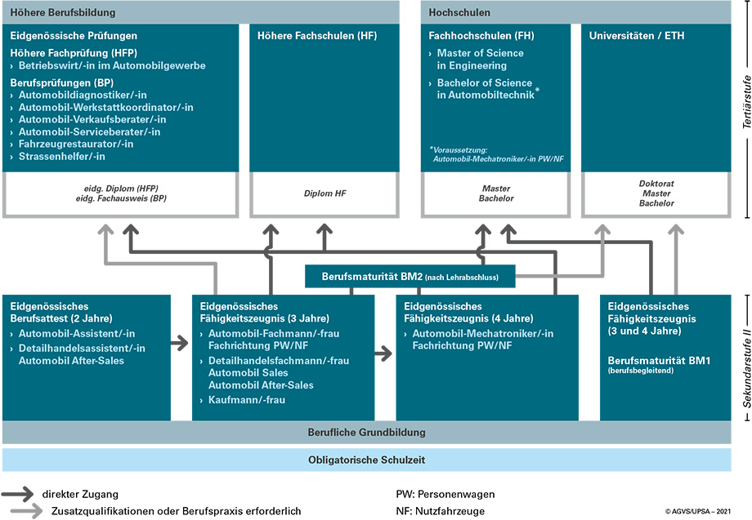
Das duale Bildungssystem

Slide 58

Höhere Berufsbildung (HBB) AGVS
Höhere Fachprüfung (HFP)
Eidg. dipl. Betriebswirt:in im Automobilgewerbe
Berufsprüfungen (BP)
Automobil-Diagnostiker:in
Automobil-Werkstattkoordinator:in
Automobil-Verkaufsberater:in
Automobil-Serviceberater:in
Fahrzeugrestaurator:in
Strassenhelfer:in

Slide 59
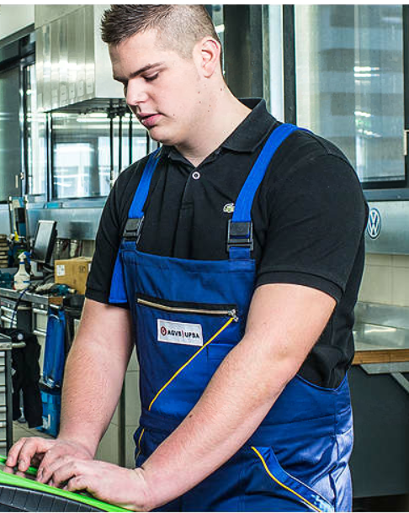
Weiterbildung – Automobil-Diagnostiker:in mit eidg. Fachausweis
Fähigkeiten / Aufgaben
Ausgeprägte Diagnosefähigkeiten
Spezialisten für das Ermitteln von Fehlern an Fahrzeugkomponenten und an –systemen
analytisches Denken
Ausdauer
Führen anspruchsvolle Reparaturen durch
hohe Fachkompetenz
Verantwortlich für die Ausbildung der Lehrlinge
Kommunikationsfähigkeit
Kundenorientierung
Der technische Fachspezialist eine Schlüsselfunktion im Betrieb
➔ Berufsvideo

Slide 60
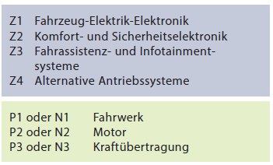
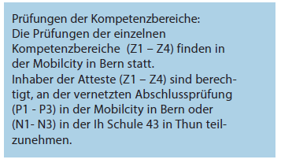

Weiterbildung – Automobil-Diagnostiker:in mit eidg. Fachausweis
Kompetenzbereiche im Überblick / Module
Die Weiterbildung umfasst 7 Kompetenzbereiche
www.autoberufe.ch/de/node/23582

Slide 61
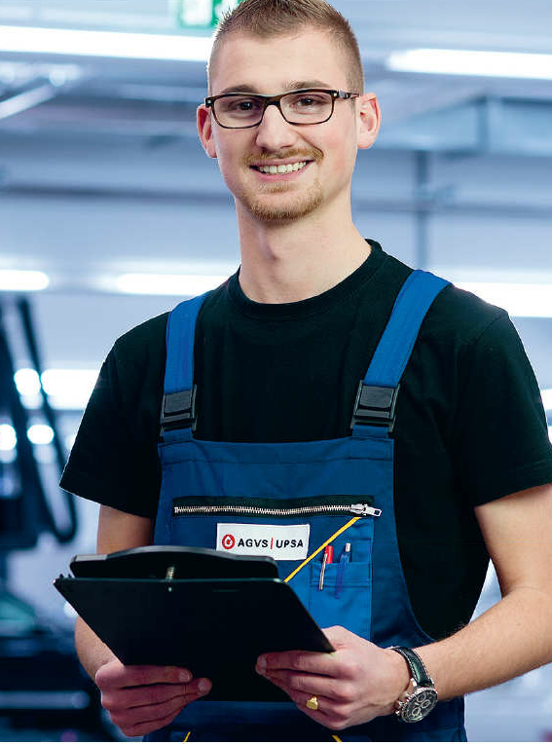
Weiterbildung – Automobil-Werkstattkoordinator:in mit eidg. Fachausweis
Fähigkeiten / Aufgaben
Organisationstalent
Mitarbeitereinsatz planen
Koordination der Werkstatt
verantwortlich für Werkstattbudget und Zielerreichung
sehr gute technische Kenntnisse
fachmännische Diagnosen stellen
gute Kommunikationsfähigkeiten
Ansprechpartner für Kunden, Versicherungen und Lieferanten
Mitarbeiterzufriedenheit sicherstellen
Qualität und Kundenzufriedenheit sicherstellen
Werkstattauslastung sicherstellen
Die Führungsperson in der Werkstatt

Slide 62
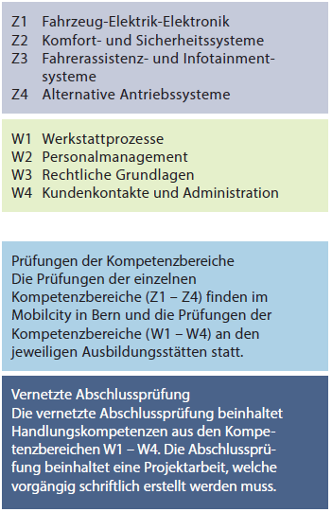
Weiterbildung – Automobil-Werkstattkoordinator:in mit eidg. Fachausweis
Kompetenzbereiche im Überblick / Module
Die Weiterbildung umfasst 7 Kompetenzbereiche
www.autoberufe.ch/de/node/23585

Slide 63

Weiterbildung – Automobil-Serviceberater:in mit eidg. Fachausweis
Fähigkeiten / Aufgaben
Ausgeprägte Kommunikationsfähigkeiten
gute Umgangsformen
beraten
organisieren
planen
koordinieren
teamfähig
Termine überwachen
technisches Verständnis
Umgang mit Kundenreklamationen
Administrative Tätigkeiten:
Kalkulationen, Kostenvoranschläge, Aufträge erstellen und abrechnen, Garantien abwickeln
Notes:
Fähigkeiten / Aufgaben
Ausgeprägte Kommunikationsfähigkeiten
gute Umgangsformen
beraten
organisieren
planen
koordinieren
teamfähig
Termine überwachen
technisches Verständnis
Umgehen mit Kundenreklamationen
Administrative Tätigkeiten:
Kalkulationen, Kostenvoranschläge,
Aufträge annehmen erstellen und abrechnen,
Garantien abwickeln

Slide 64
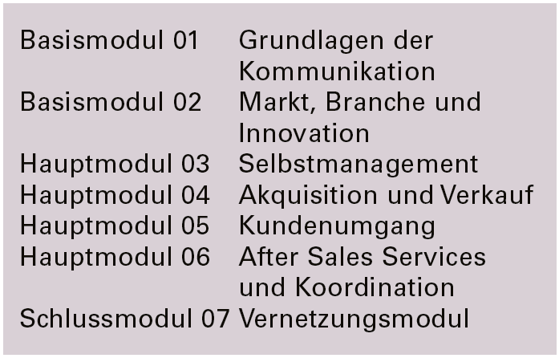
Weiterbildung – Automobil-Serviceberater:in mit eidg. Fachausweis
Schnittstellen-Manager/-in im Garagenbetrieb. Automobil-Serviceberater/-innen managen die Schnittstelle zwischen Kundschaft, Fahrzeug und Garage. Sie bauen Kundenloyalität auf, pflegen diese und übernehmen eine entscheidende Funktion in der Beratung und im Verkauf von Dienstleistungen (z.B. Serviceleistungen, Wartungsverträge) und Produkten (Teile und Zubehör) für Automobile.
www.autoberufe.ch/de/node/31705

Slide 65


Slide 66

Weiterbildung – Automobil-Verkaufsberater:in mit eidg. Fachausweis
Fähigkeiten / Aufgaben
sehr gutes Auftreten
gute Produktekenntnisse
ausgeprägte Kundenorientierung
psychologische Kenntnisse
beraten: Produkt, Mobilität, Finanzierungen, Versicherungen
Abschlussstärke / Verkaufstechnik
Marketingkenntnisse
administrative Fähigkeiten
kalkulieren
Flexibilität
mit Organisieren von Ausstellungen
➔ Berufsvideo

Slide 67
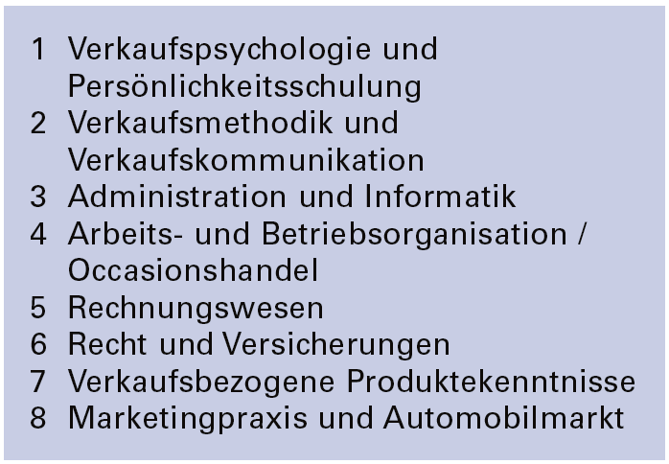
Weiterbildung – Automobil-Verkaufsberater:in mit eidg. Fachausweis
Kompetenzbereiche im Überblick / Module
Die Weiterbildung umfasst 8 Module. Jedes Modul wird durch eine Prüfung abgeschlossen und mit einem Attest bestätigt.
www.autoberufe.ch/de/node/23599

Slide 68
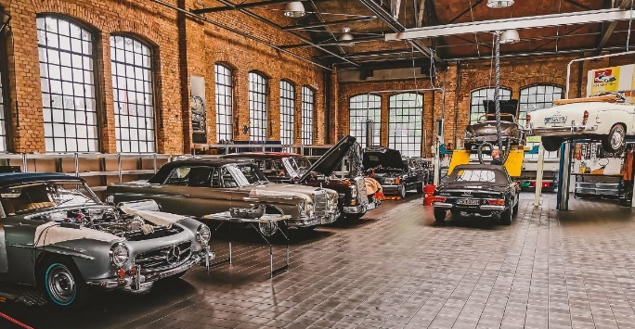
Weiterbildung – Fahrzeugrestaurator:in mit eidg. Fachausweis Fachrichtung Automobiltechnik
Fahrzeugrestauratorinnen und Fahrzeugrestauratoren sind spezialisierte, erfahrene Berufsleute für die Instandhaltung, Pflege sowie für die Erhaltung, Konservierung, Restaurierung, Reparatur, Renovierung und Rekonstruktion von Carrosserien und Lacken an historischen Fahrzeugen.
planen und arbeiten weitgehend eigenverantwortlich und selbständig
Leiten die Werkstatt oder werden in der Geschäftsführung eingesetzt
hohe Kundenorientierung, Kommunikationsfähigkeit und Flexibilität
für die ganze Auftragsabwicklung verantwortlich
um lösungs- und kostenorientierte Beratung bemüht
Dieser Lehrgang bietet das Umfeld für zielorientiertes Lernen in der historischen Fahrzeugtechnik und bereitet Sie, unter Berücksichtigung Ihrer individuellen Bedürfnisse, auf die eidgenössische Berufsprüfung vor.
www.fahrzeugrestaurator.ch
info@fahrzeugrestaurator.ch

Slide 69


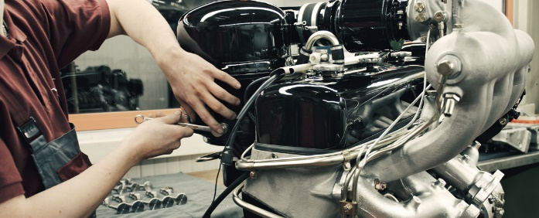

Weiterbildung – Fahrzeugrestaurator:in mit eidg. Fachausweis Fachrichtung Automobiltechnik
Automobiltechnik: 48 Kurstage an 7h Ort:
Modul 1 Projekte: Theorie 42h
Modul 2 Autoelektrik: Theorie 28h / Praxis 56h Thun
Modul 3 Motor: Theorie 28h / Praxis 56h Liestal
Modul 4 Antrieb: Theorie 21h / Praxis 45,5h Weinfelden
Modul 5 Aufbau und Fahrwerk: Theorie 21h / Praxis 38,5h Weinfelden
Restaurierungsberatung: 16 Tage an 7h
Modul A Betreuen von Kunden hist. Fahrzeuge: Theorie 40h Baden
Modul B Festlegen des Restaurierungsaufwands Theorie 32h Baden
Modul C Abwickeln des Kundenauftrags Theorie 40h Baden
Berufsprüfung und Zertifikatsprüfung Bern

Slide 70
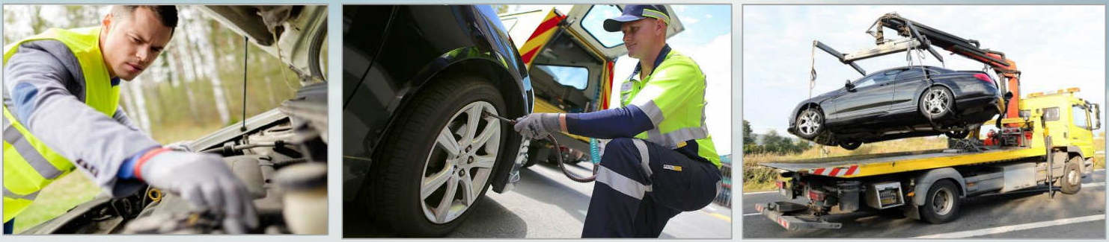
Weiterbildung – Strassenhelfer:in mit eidg. Fachausweis Fachrichtung Automobiltechnik
Strassenhelfer und Strassenhelferinnensind in der Lage:
am jeweiligen Ereignisort die Situation in Bezug auf Gefahren und mögliche weitere Schäden, insbesondere auf die Sicherheit der anwesenden Personen und Güter, sowie die Gefährdung der Umwelt richtig einzuschätzen und die notwendigen Massnahmen einzuleiten
in Absprache mit ihren Kunden und Kundinnen, den Versicherungen und den jeweiligen Auftraggebenden das Vorgehen festzulegen
ihre Kunden und Kundinnen in allen Fragen, die mit der Panne oder dem Unfall zu tun haben, zu beraten und sie bei ihrer Weiterfahrt zu unterstützen
www.roadranger.ch

Slide 71
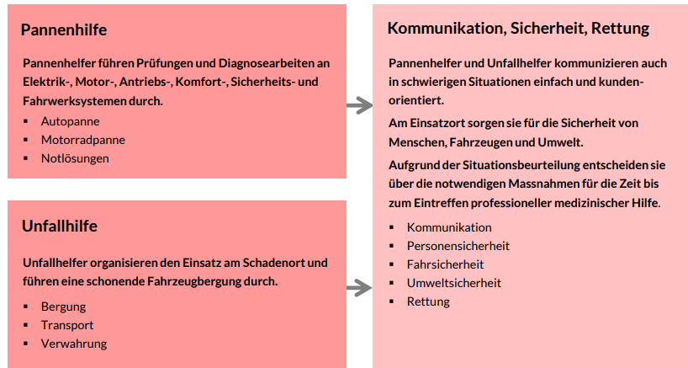
Weiterbildung – Strassenhelfer:in mit eidg. Fachausweis

Slide 72

Weiterbildung – Diplomierte:r Betriebswirt:in im Automobilgewerbe
Fähigkeiten / Aufgaben
Führung der Bereiche Verkauf, Kundendienst, Werkstatt, Ersatzteillager, Finanzen, Administration und Personal
Unternehmerisches denken und handeln
Marktpotential erkennen
Strategien entwickeln und umsetzen
Struktur und Organisation für erfolgreiches Sales und Aftersales Geschäft sicherstellen
Mitarbeiter- sowie Kundenzufriedenheit und Qualität
Gesamt Budget- und Ergebnisverantwortung
Führungsaufgabe / Unternehmer

Slide 73
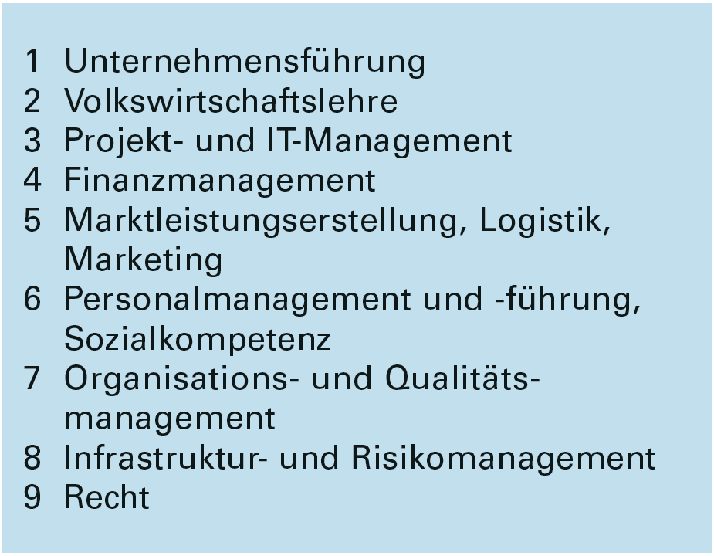
Weiterbildung – Diplomierte:r Betriebswirt:in im Automobilgewerbe
Kompetenzbereiche im Überblick / Module
Die Weiterbildung umfasst 9 Module
www.autoberufe.ch/de/node/23609

Slide 74
Bilde dich weiter – der Bund unterstützt dich dabei
Seit Januar 2018 werden Absolventen/-innen von Kursen, die auf eine eidg. Prüfung vorbereiten, vom Bund finanziell unterstützt.
Voraussetzungen:
Sie haben einen vorbereitenden Kurs auf eine eidgenössische Prüfung absolviert.
Sie haben die Kursgebühren bezahlt.
Die Rechnung(en) und die Zahlungsbestätigung(en) der Kursanbieter lauten auf Ihren Namen. (Nachweis)
Sie haben die eidgenössische Prüfung absolviert. Sie können die Bundesbeiträge erst beantragen, nachdem Sie die eidgenössische Prüfung absolviert haben. Der Anspruch besteht unabhängig vom Prüfungserfolg.
Sie wohnen in der Schweiz.
➔ Wenn Sie die Voraussetzungen erfüllen, erstattet Ihnen der Bund 50 Prozent der anrechenbaren Kursgebühren zurück.

Slide 75

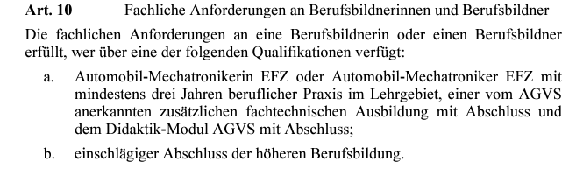
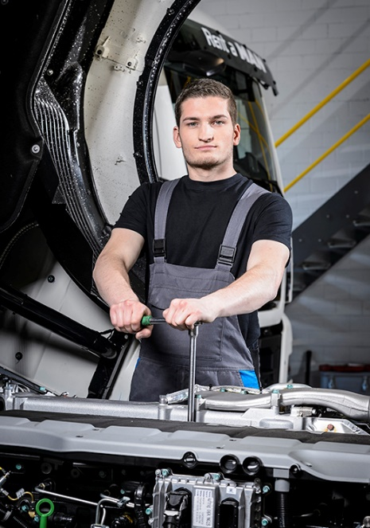
Bildungsbewilligung für Automobil-Mechatroniker:in
➔ Fachtechnischer Abschluss ist das Z1 oder Z2 oder Z3 oder Z4 AA
Didaktikmodul: Kurs 1 Tag (bei allen Berufen mit Abschluss in der Grundbildung obligatorisch)
Die Instrumente der neuen BiVo kompetent einsetzen
Lernende selektieren
Junge Erwachsene führen und Krisen überwinden
Erfolgreiches Lernen im Betrieb
Ausbildungsverantwortung als Team wahrnehmen

Slide 76


Bildungsbewilligung für Automobil-Mechatroniker:in
Ausnahmen: (befristete Bildungsbewilligung)
Bei Verkürzter Grundbildung vom AF zum AM im gleichen Betrieb
Reicht eine fachtechnische Weiterbildung beim Importeur oder auch technische Weiterbildung (Bosch, Technomag, Derendinger, Hostettler usw.) gesamthaft 8 Tage als Vorgabe
2

Slide 77

SwissSkills 2025 in Bern
Interessentenliste für Lehrabgänger 2024
Qualifikation SwissSkills
5. Juli 2025, Mobilcity Bern
SwissSkills 2025:
17. - 21. September 2025, BERNEXPO
WorldSkills 2026
Shanghai, China
Aufruf:
https://www.autoberufe.ch/de/news/news-archiv/wir-suchen-unsere-champions

Slide 78


Slide 79


Auto Gewerbe Verband Sektion Solothurn

